Slide 1
Dinamica
Pentru un sistem dinamic efectul unei actiuni nu se instaureaza instantaneu (sistemul are memorie).
Exemple: viteza unui automobil nu se schimba la noua valoarea imediat ce pedala de acceleratie este apasata mai mult, temperatura unei camere nu ajunge la noua valoare imediat ce aerul conditionat este pornit.
Dinamica este un element cheie al sistemelor de control deoarece si procesele aservite si controlerele (regulatoarele) sunt sisteme dinamice. Conceptele, ideile si teoriile dinamicii sistemelor stau la baza teoriei controlului automat.

Slide 2
Doua puncte de vedere diferite asupra sistemelor dinamice:
- Privirea din interior, originara din mecanica clasica, descrie functionarea interna a sistemului. Prototipul a fost miscarea planetelor. Abordarea este numita cu modele de stare.
- Privirea din exterior, originara din ingineria electrica, descrie functionarea sistemului considerind doar varaibilele de intrare si de iesire. Prototipul a fost descrierea amplificatoarelor electronice. Abordarea este numita modelare intrare-iesire (cutie neagra)

Slide 3
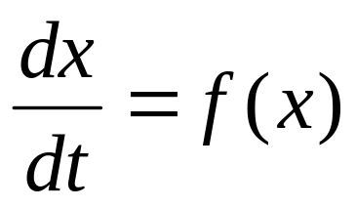
Mostenirea mecanicii
Starea unui sistem este determinata de un ansamblu de variabile care caracterizeaza complet evolutia sistemului din perspectiva predictiei starilor viitoare. Pentru planete starea sistemului este ansamblul pozitiilor si vitezelor lor.
Notam cu x vectorul (matricea coloana) a marimilor de stare.
Un model matematic leaga rata de variatie a starii de starea insasi, printr-o ecuatie diferentiala ordinara (ODE)

Slide 4
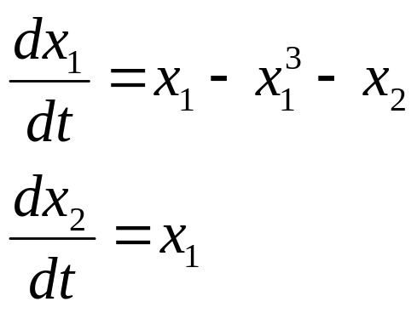
Mostenirea mecanicii
Exemplu de sistem cu doua variabile de stare:
(oscilator van der Pol)
ecuatia 1 este neliniara !

Slide 5
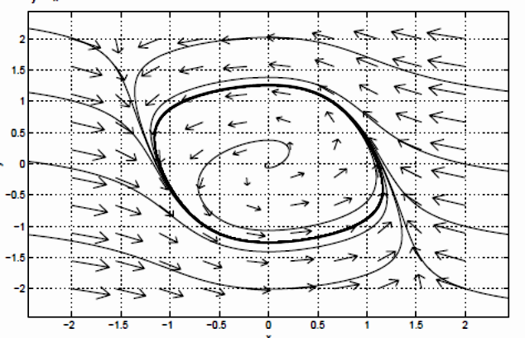
Evolutia in timp a starii poate fi reprezentata in planul x₁-x₂. Lungimea sagetilor arata rata de variatie a starii.

Slide 6
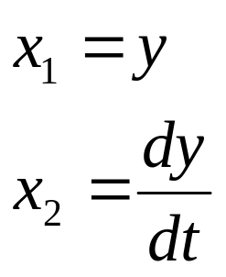
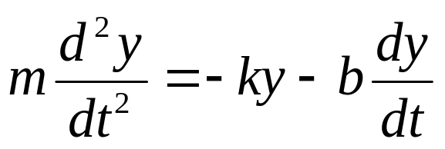
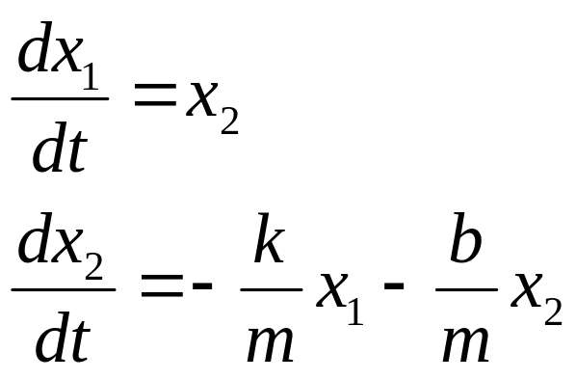
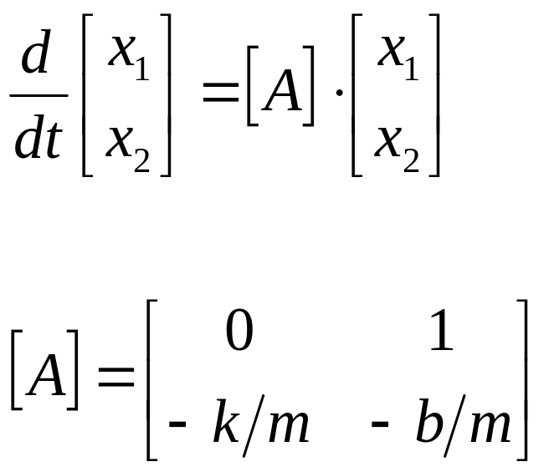
Exemplu de sistem cu doua variabile de stare: corp, resort elastic, frecare viscoasa

Slide 7
Oscilatorul armonic amortizat:
simulare

Slide 8
Dezvoltarea dinamicii a continuat in secolul 20; un rezultat interesant este teoria haosului.
Exista sisteme dinamice care sunt extrem de sensibile la conditiile initiale, mici perturbatii ale acestora modificind dramatic comportarea sistemului.

Slide 9
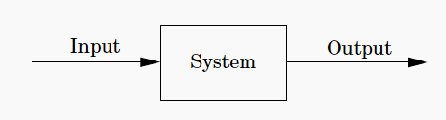
Mostenirea ingineriei electrice
Un sistem este un dispozitiv care “transforma” semnalul de intrare intr-un semnal de iesire.
Modelul intrare-iesire este, in principiu, un tabel de corespondenta intre intrare si iesire.
Modelarea intrare-iesire este utila in special pentru sistemele liniare si invariante in timp.

Slide 10
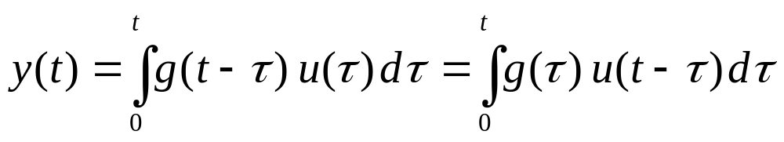
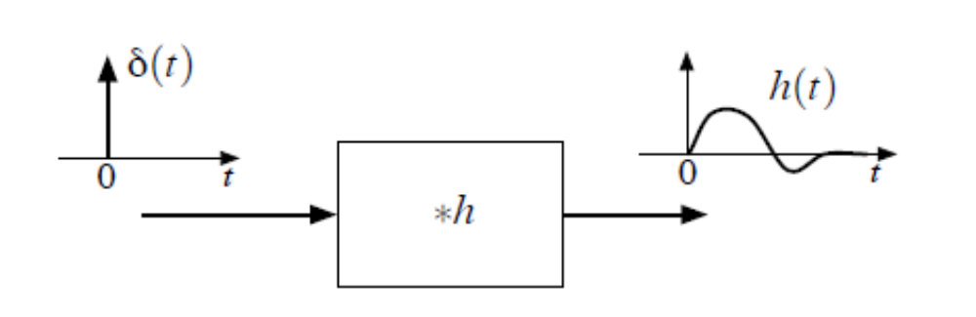
Sistemele liniare invariante in timp (LTI) au o serie de proprietati extrem de utile. Majoritatea sistemelor din teoria sistemelor de control sunt liniare si invariante in timp.
Pentru un sistem LTI ce are la momentul initial conditii initiale nule, relatia intrare-iesire poate fi exprimata simplu
unde g este raspunsul la impuls al sistemului (raspunsul la un semnal Dirac).
δ(t)
g(t)

Slide 11
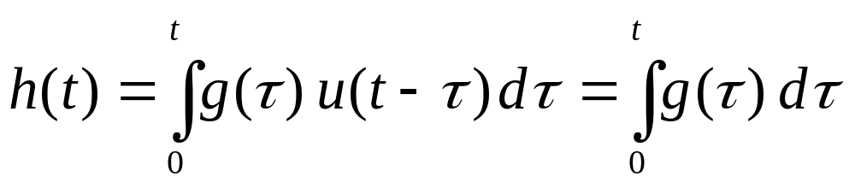
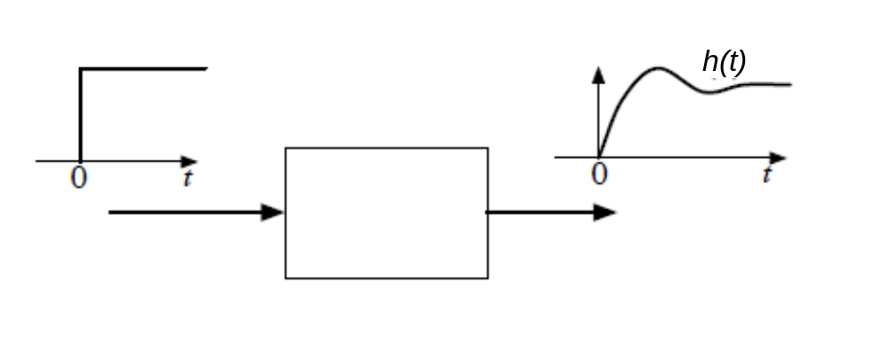
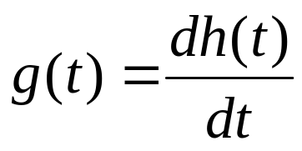
Daca semnalul de intrare este un semnal treapta (nul pina la t=0 si egal cu 1 dupa aceea), raspunsul h(t) este
Raspunsul la impuls se poate obtine ca derivata raspunsului la semnal treapta !
Experimental se poate obtine mai usor un semnal ce aproximeaza semnalul treapta decit unul care sa aproximeze semnalul impuls Dirac.

Slide 12
O alta posibilitate de descriere a unui sistem LTI este prin raspunsul la semnale sinusoidale, numit raspuns in frecventa. Bazata pe teoria functiilor complexe si transformarea Laplace, teoria are multe concepte si rezultate extrem de puternice.
Abordarea intrare-iesire conduce in mod natural la determinarea experimentala a dinamicii sistemului, prin excitarea acestuia cu diferite semnale de test.

Slide 13
Modele standard pentru sisteme
1. Ecuatii diferentiale ordinare (ODE)
In special pentru sisteme LTI
2. Functii de transfer
3. Raspuns in frecventa
(aplicabil si pentru sisteme neliniare)
4. Ecuatii de stare

Slide 14
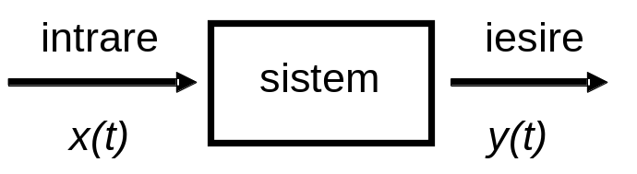
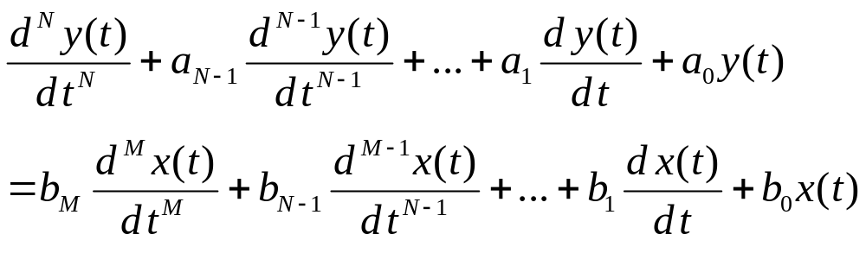
Modelarea cu ecuatii diferentiale
x(t) este semnalul de intrare, y(t) este semnalul de iesire
Relatia intrare-iesire este exprimata printr-o ecuatie diferentiala de ordin N.

Slide 15

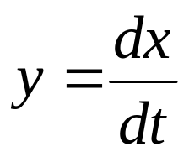
In practica
N este ordinul sistemului
Exceptie: derivatorul ideal
N=0; M=1
Ecuatia este liniara iar coeficientii a_{i} si b_{i} sunt constanti si reali.
Sistemele LTI cu parametri concentrati sunt descrise de astfel de ecuatii.

Slide 16
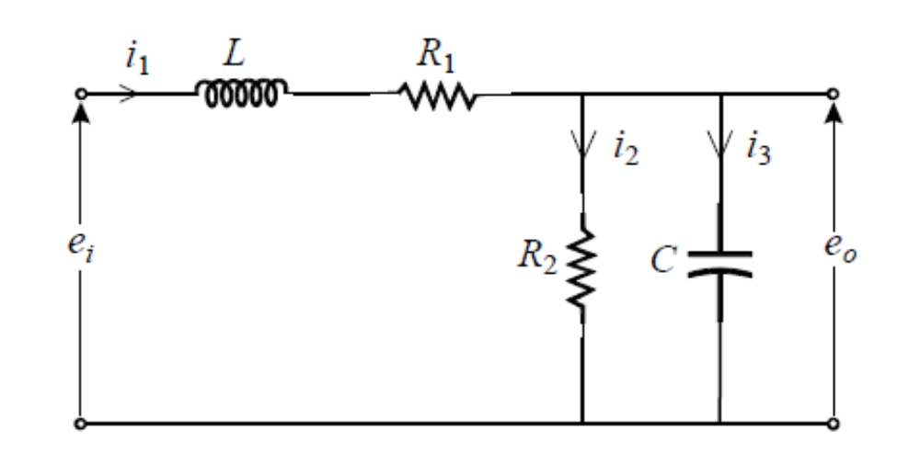
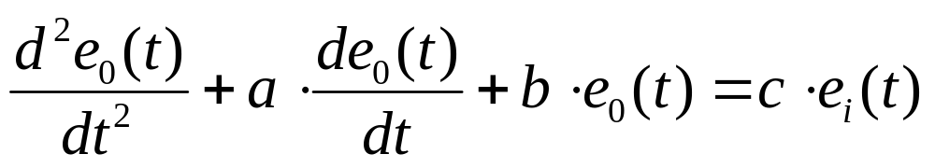
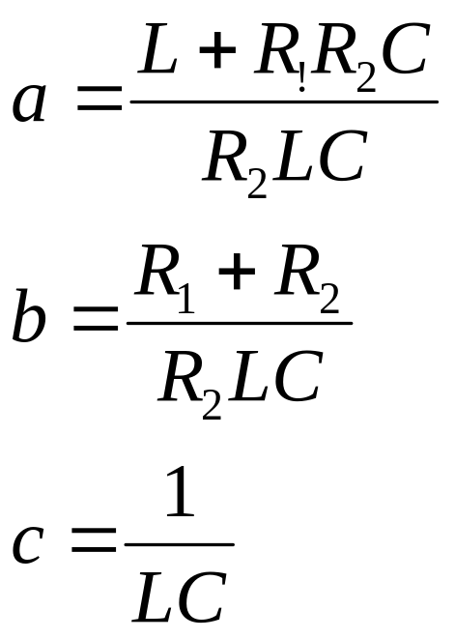
Exemplul 1.

Slide 17
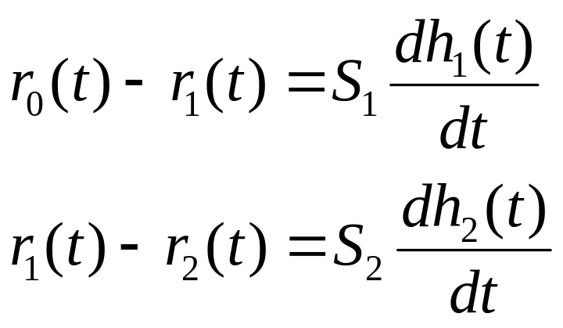
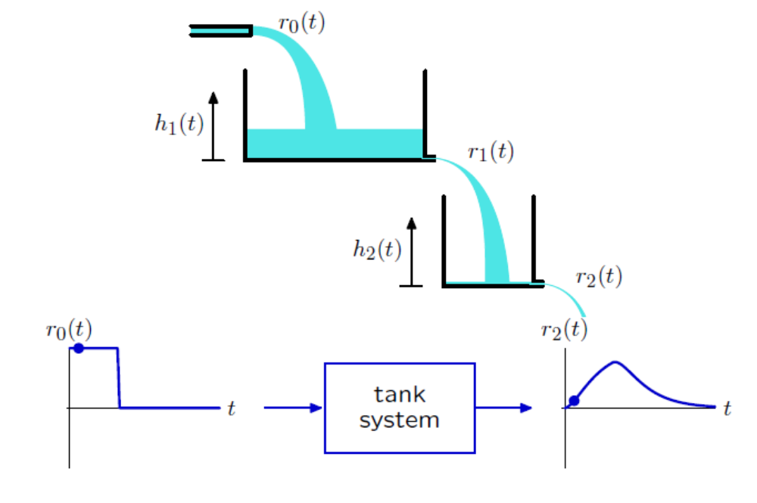
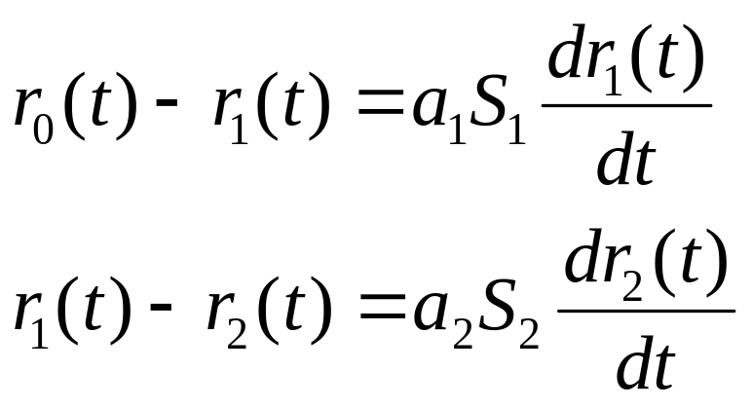
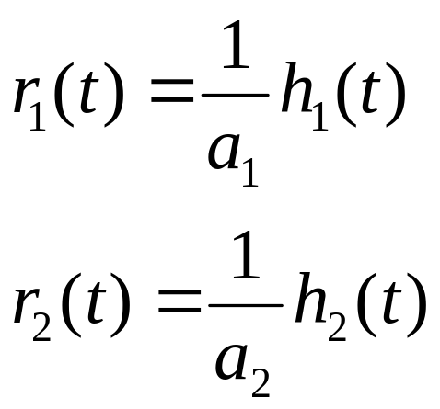
Exemplul 2.

Slide 18
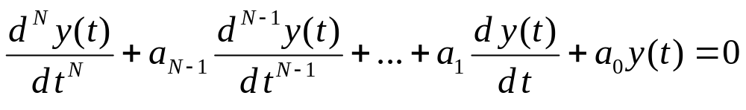
Ecuatie neomogena
Ecuatie omogena
Se cunosc valorile la t=0 ale derivatelor lui y de ordin 0,1,2, ...N-1 (starea initiala)
Se stie dependenta de timp a excitatiei x(t)
Trebuie determinata evolutia semnalului de iesire y(t)
Problema Cauchy

Slide 19
Analiza matematica:
Se rezolva ecuatia omogena si se obtine o solutie generala ce depinde de N constante
Se gaseste o solutie particulara (oricare) a ecuatiei neomogene si se aduna la solutia generala obinuta anterior
Folosind informatiile despre starea initiala se obtine un sistem de ecuatii liniar de ordinul N, care produce valorile celor N constante.
Solutia obtinuta este unica.
Starea "initiala" nu este de fapt initiala, informatia poate fi impusa la orice moment t. De fapt, fortam solutia generala ca la momentul t sa aiba valorile impuse pentru derivate.

Slide 20
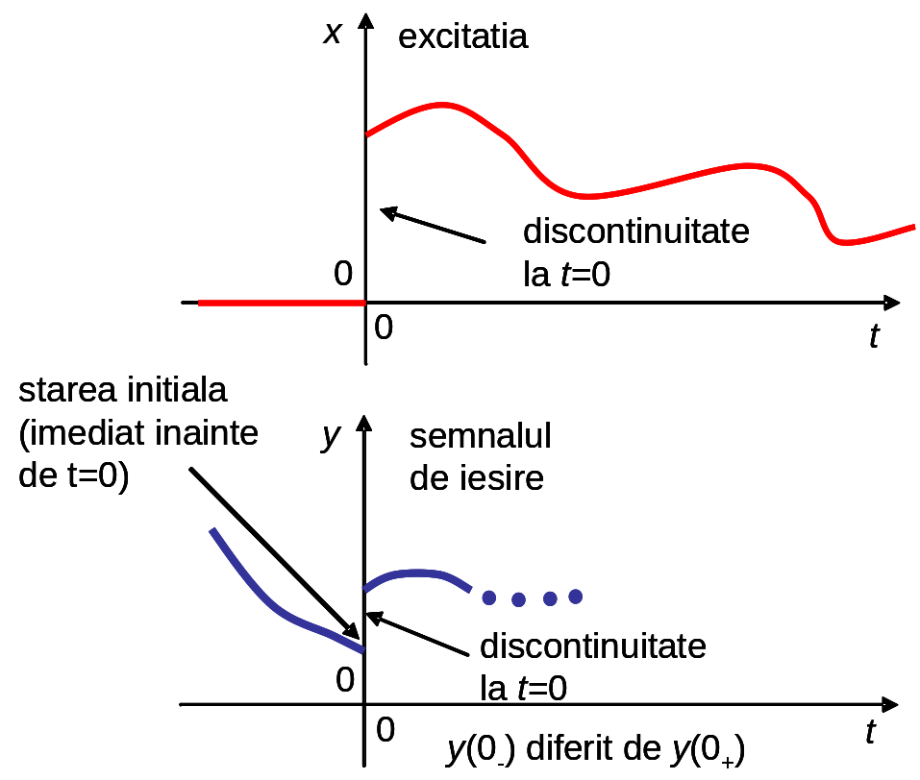
In teoria sistemelor de control se prefera o abordare diferita, mai adecvata procedurilor experimentale.
Excitatiei x(t) este identic nula pentru t<0
Se stie dependenta de timp a excitatiei x(t) pentru t>=0
Se cunosc valorile ale derivatelor lui y de ordin 0,1,2, ...N-1 la t=0₋ (limite la stinga, starea initiala)

Slide 21
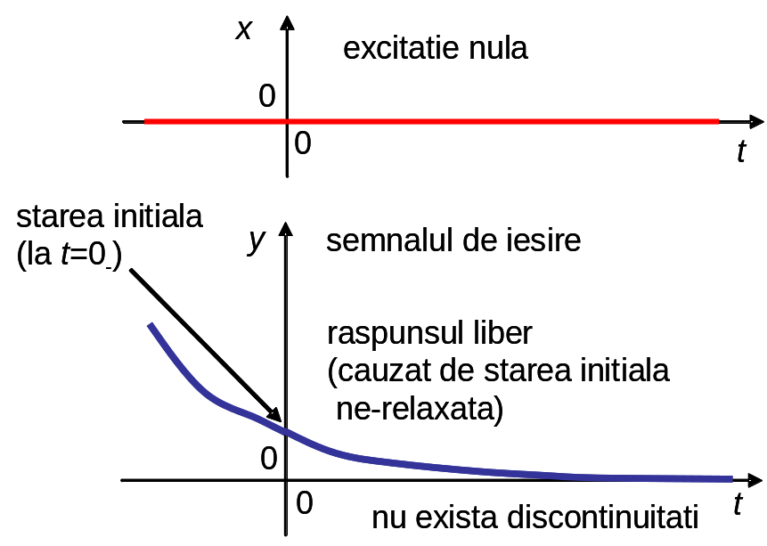
Se formuleaza doua probleme Cauchy
1.
Excitatiei x(t) este identic nula pentru orice t
Se cunosc valorile ale derivatelor lui y de ordin 0,1,2, ...N-1 la t=0₋ (limite la stinga, starea initiala)
Solutia este raspunsul liber (raspunsul la conditiile initiale nerelaxate)
Trebuie rezolvata ecuatia omogena cu conditiile initiale nerelaxate impuse

Slide 22
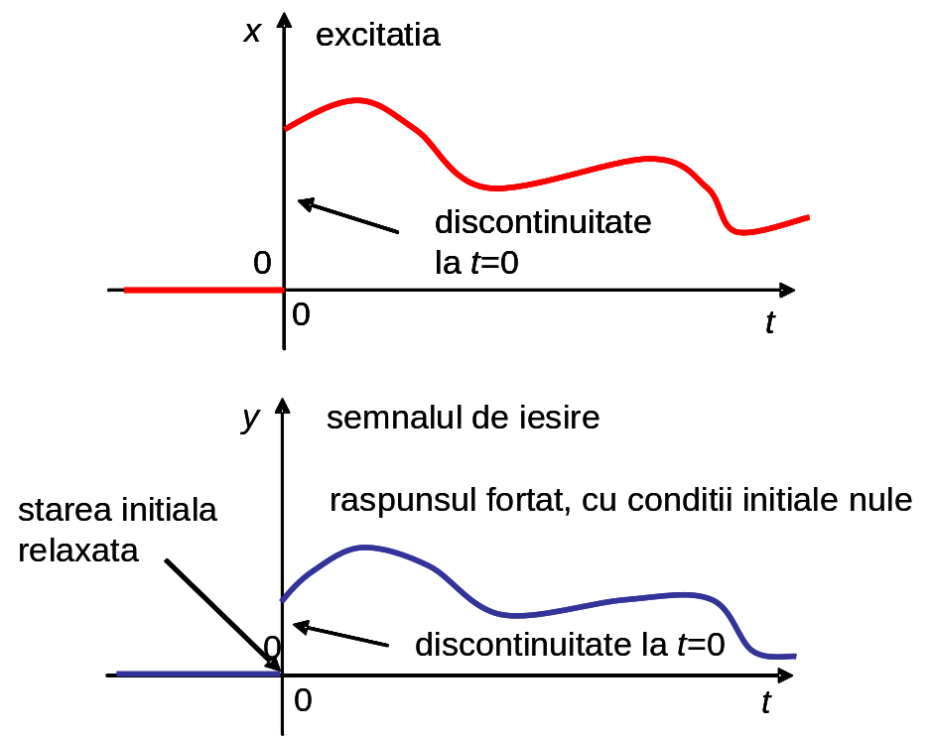
Se formuleaza doua probleme Cauchy
2.
Starea initiala este cea relaxata (derivatele lui y de ordin 0,1,2, ...N-1 la t=0₋ sunt nule
Excitatiei x(t) este identic nula pentru t<0
Se stie dependenta de timp a excitatiei x(t) pentru t>=0
Solutia este raspunsul fortat din stare relaxata
Solutia se obtine formal simplu, daca se cunoaste raspunsul la impuls Dirac !
In general, procedura numerica.

Slide 23
Solutia problemei originale este suma celor doua solutii !
+
=

Slide 24
Abordam, pe rind, cele doua probleme.
Studiem, mai intii, raspunsul liber (zero force)
Acesta ofera informatii importante despre stabilitatea sistemului

Slide 25
Cautam mai intii solutia y(t) pentru t>0 in cazul in care semnalul de intrare este nul pe tot domeniul t>0 dar iesirea nu este nula deoarece sistemul nu se gaseste initial in starea relaxata.
Acesta este raspunsul liber (“zero-force”) al sistemului.
Ecuatia omogena:
impreuna cu y(t) si primele N-1 derivate ale sale la momentul t=0 (starea initiala)

Slide 26
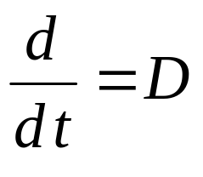
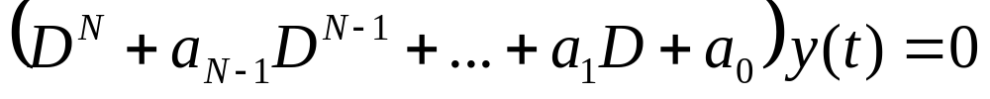
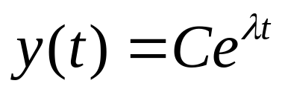

Notam operatorul
pentru orice t>0
Functia solutie trebuie sa ramina invarianta ca forma la derivare !
Functia exponentiala
Aplicarea operatorului = inmultirea cu factorul

Slide 27
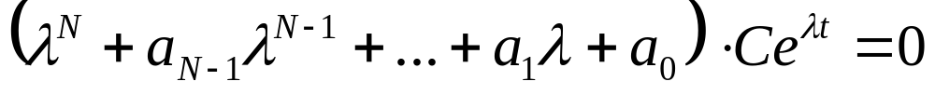
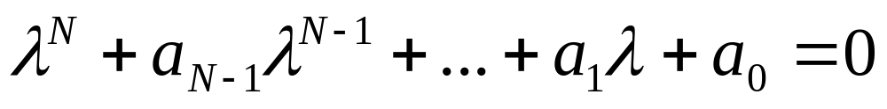
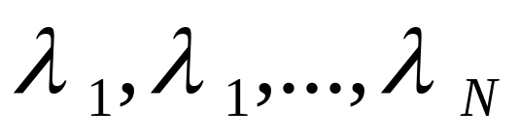
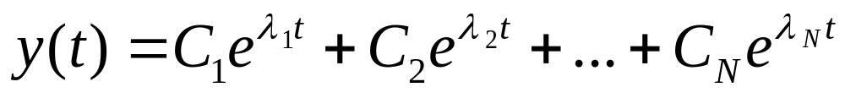
pentru orice t>0
Numai daca
Ecuatia caracteristica a sistemului
N radacini (polii sistemului)
Daca toate radacinile sunt distincte, solutia generala este:
Constantele sunt determinate de conditiile initiale.

Slide 28
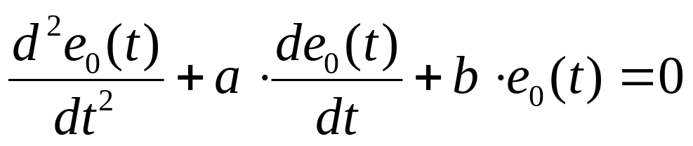
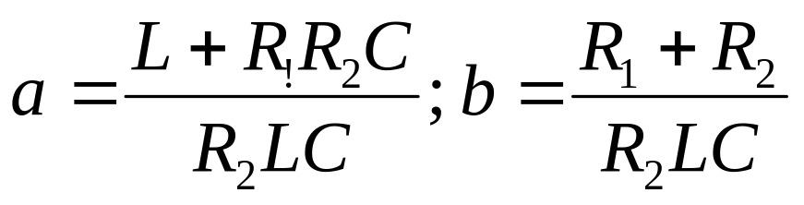
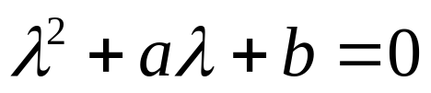
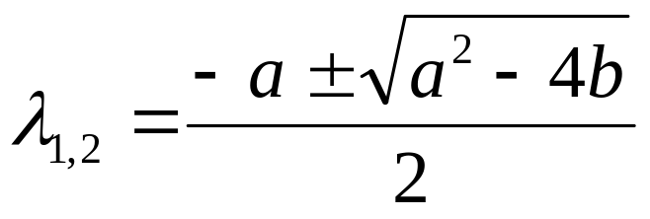
Exemplul 1.
Ori doua radacini reale negative, ori o pereche de radacini complexe cu partea reala negativa.

Slide 29
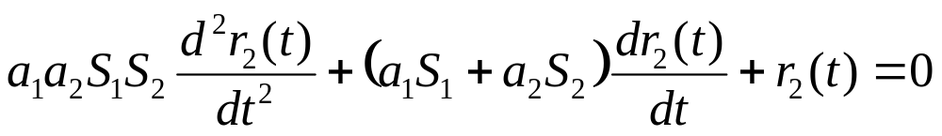
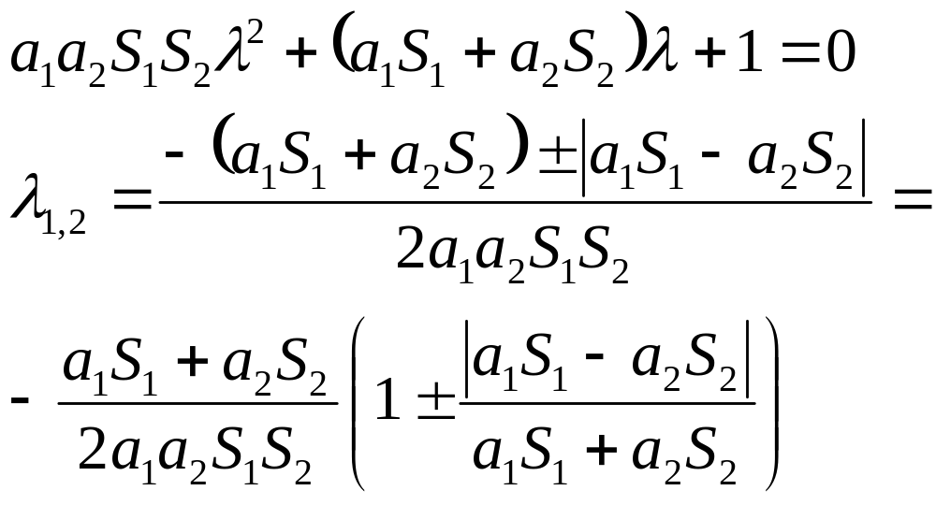
Exemplul 2.
Doua radacini reale negative.

Slide 30
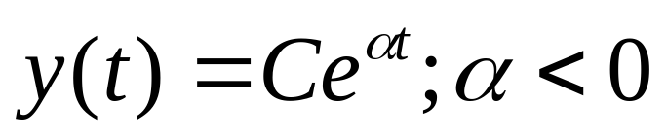
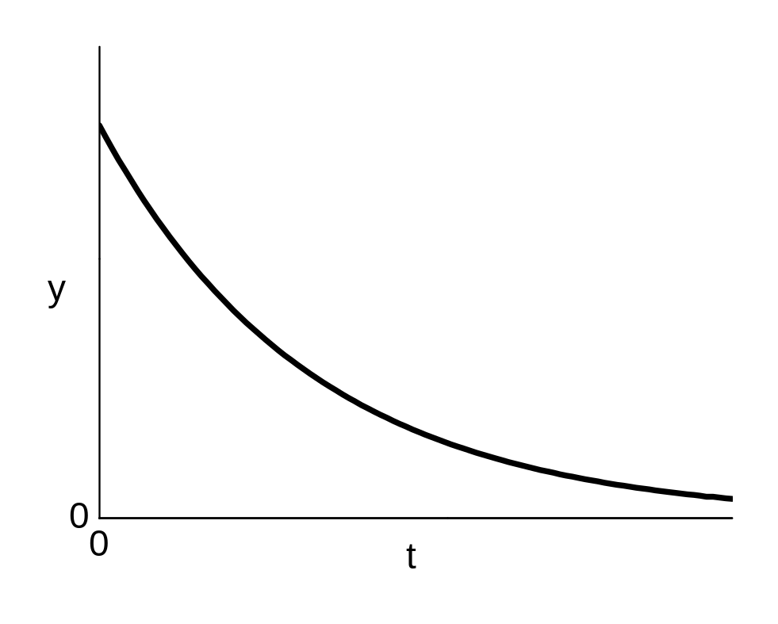
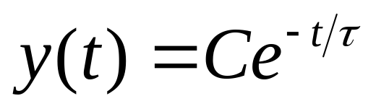
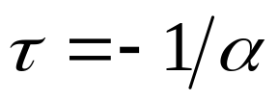

Daca toate radacinile sunt distincte, solutia generala este:
Polii sunt fie reali, fie perechi complex conjugate.
Pozitia polilor in planul complex determina tipul fiecarui termen din raspunsul liber.
Im
1. Pol real negativ
Re
1/τ
scade exponential la zero

Slide 31
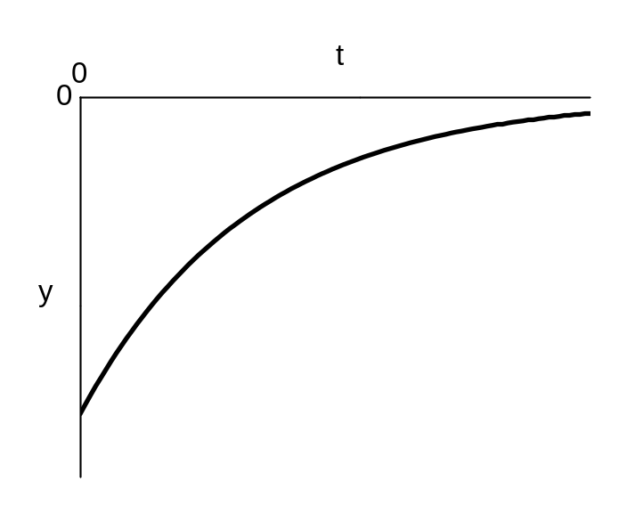
Im
Re
1/τ
Constanta C depinde de conditiile initiale, putind fi si negativa!

Slide 32
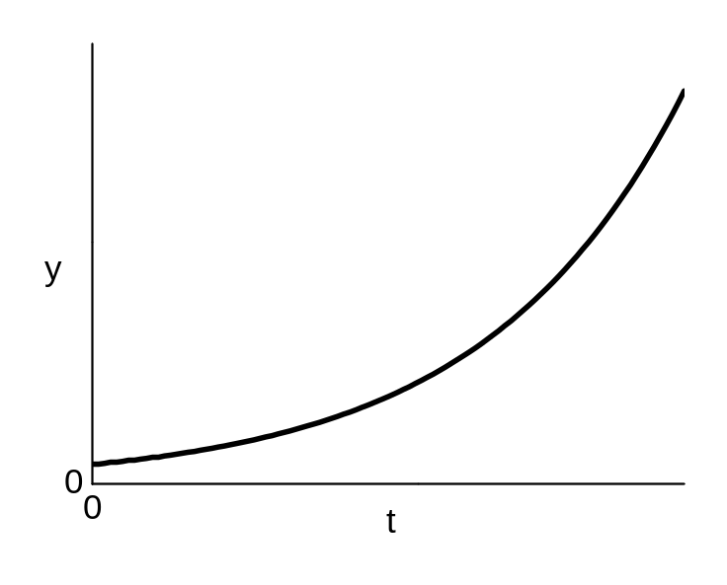
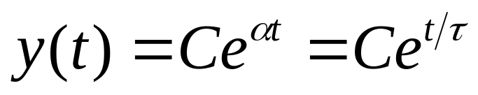
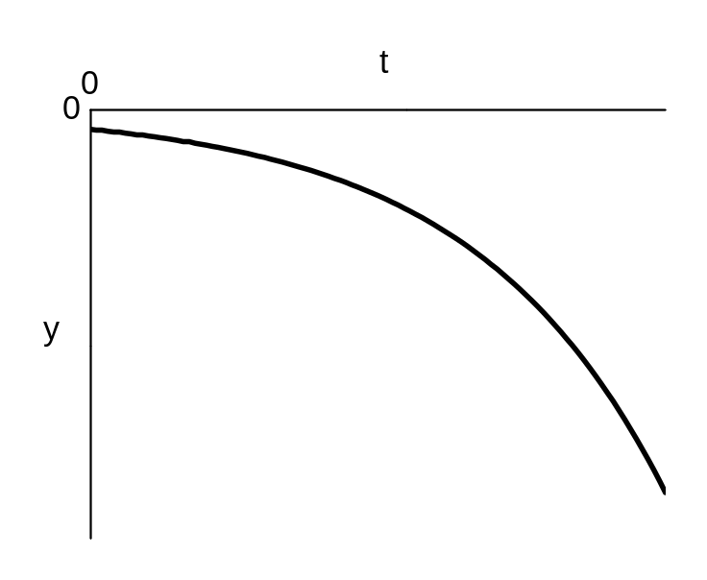
2. Pol real pozitiv
Im
Re
1/τ
creste exploziv spre infinit
Constanta C depinde de conditiile initiale, putind fi si negativa!

Slide 33
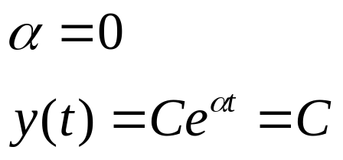
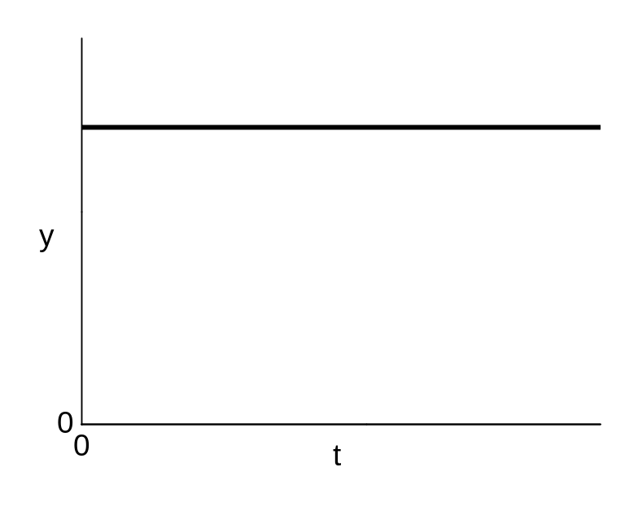
3. Pol real in origine
Im
Re
Termenul este constant

Slide 34




4. Pereche de radacini complex conjugate, cu parte reala negativa
Im
Re
1/τ
Trecerile prin zero sunt periodice, intervalul intre doua treceri consecutive cu acelasi semn al pantei este
Anvelopa scade exponential in timp

Slide 35

5. Pereche de radacini complex conjugate cu parte reala pozitiva
Im
Re
1/τ
Anvelopa creste exponential nemarginit

Slide 36

6. Pereche de radacini complex conjugate cu parte reala nula (pe axa imaginara)
Im
Re
Oscilatie de amplitudine constanta !

Slide 37





Radacinile sunt fie reale, fie perechi complex conjugate
Im
0
Re

Slide 38
Im
REGIUNE
DE
STABILITATE
REGIUNE
DE
INSTABILITATE
Re
0

Slide 39




Dar daca polii nu sunt distincti?
Trei poli reali negativi identici (pol triplu)
Se sting in timp termenii 2 si 3 ?
Conditia de stabilitate este valabila si pentru poli multipli !

Slide 40








Exemplu
unghiuri mici:
Frecarea cu aerul este slaba
poli complex conjugati

Slide 41







Sistem stabil, oscilatie amortizata in timp
Constantele C₁ si Φ determinate din conditiile initiale.
Pendul inversat
Neglijam frecarea
creste nemarginit
Sistem instabil

Slide 42
Im
REGIUNE
DE
INSTABILITATE
pendul normal
Re
pendul inversat

